Slide 1
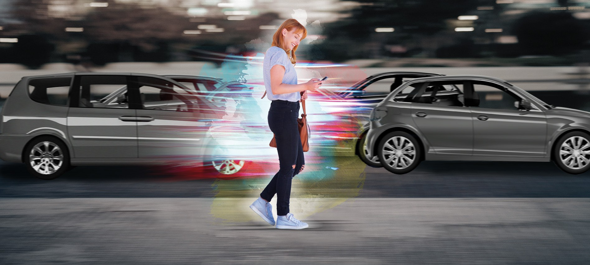
S I M P L I F I C A T U V I D A
Ventas
Las Malvas 788 - Las Condes Tel. +569 9184 4606
Horario de lunes a domingo de 11:00 a 19:30 hrs.
UBICA CIÓN = TIEMPO
© Las imágenes, planos y fotografías son meramente referenciales y no constituyen una representación exacta de la realidad.
La inmobiliaria declara que se reserva el derecho a efectuar modificaciones según requerimiento del proyecto y que, por lo tanto, las características, precios y condiciones ofrecidas no tienen el carácter de definitivas.
Se hace esta aclaración en vista de lo señalado en el artículo 28 de la ley 19.496

Slide 2
Más tiempo para ti
Más tiempo para tu familia Más tiempo para el deporte Más cerca de restaurantes Más tiempo para tus hobbies
Más cerca de colegios y universidades
En Las Malvas puedes simplificar tu vida, gracias a que estás a minutos de tu trabajo y a sólo 3 cuadras del metro, cerca de parques y centros comerciales. Estos simples atributos quedan como secundarios, ya que se traducen en algo más importante y simple: Más tiempo para ti. Mejor calidad de vida.
2 3
Dorm. + Estar
Menos preocupaciones
Menos tiempo en los tacos Menos gastos de traslado Menos estrés
Deptos. en primer piso con áreas verdes
Metro Estación Manquehue

Slide 3
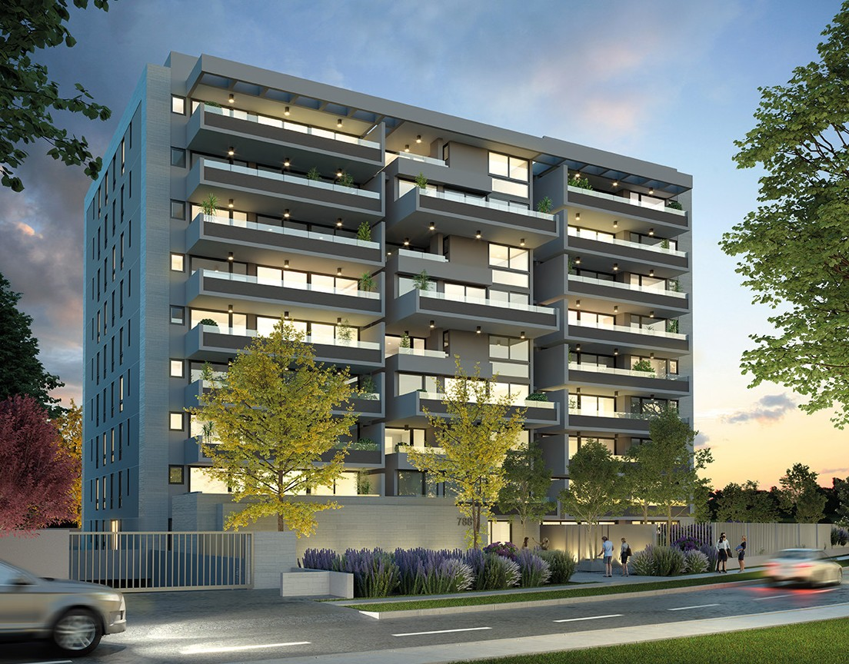
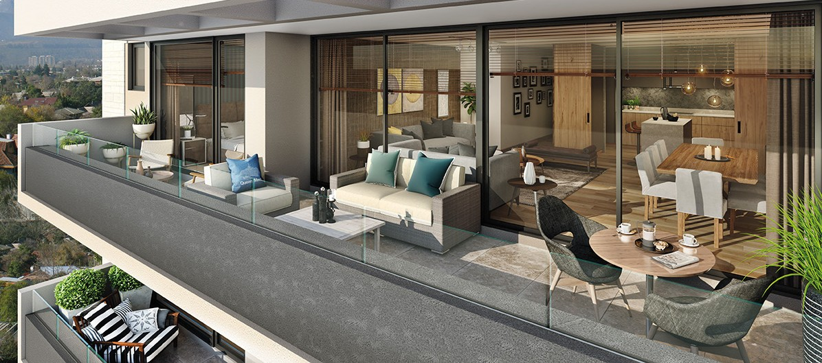
Edificio de 9 pisos y 2 subterráneos 47 departamentos exclusivos,
de 112 a 140 m² útiles más terrazas
2 y 3 dormitorios más sala de estar
Deptos. en primer piso con áreas verdes de uso exclusivo
9 oficinas profesionales
Acércate a lo que necesitas y disfruta más tiempo para ti.

Slide 4
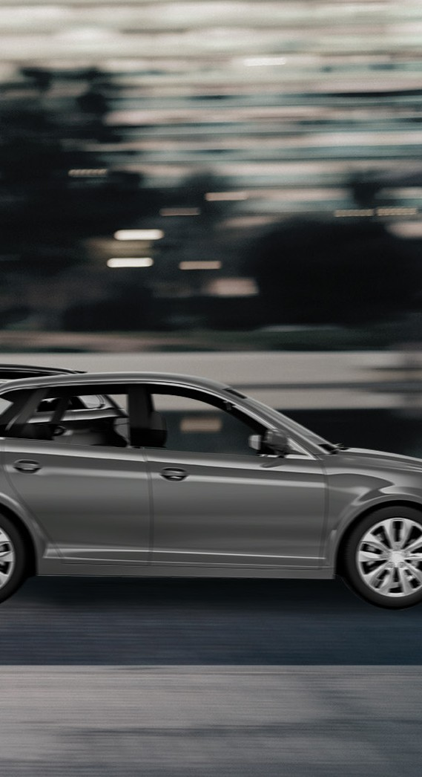
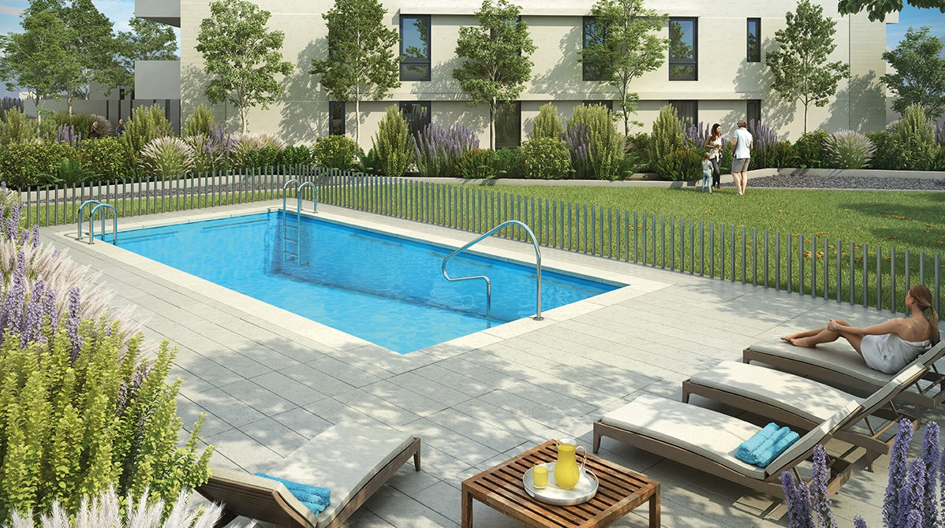
Lo tienes todo, piscina y amplias áreas verdes con zona de juegos, para poder disfrutar tu
departamento junto a tu familia y amigos. Simplificarte significa más tiempo, en Las Malvas encontrarás oficinas profesionales exteriores que generan una combinación perfecta para que puedas mantener todo aún más cerca y sacarle el máximo provecho a tu propio tiempo... Porque lo que buscamos es que simplifiques tu vida.

Slide 5
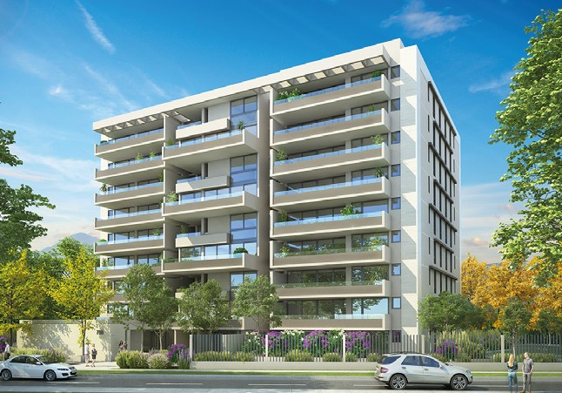
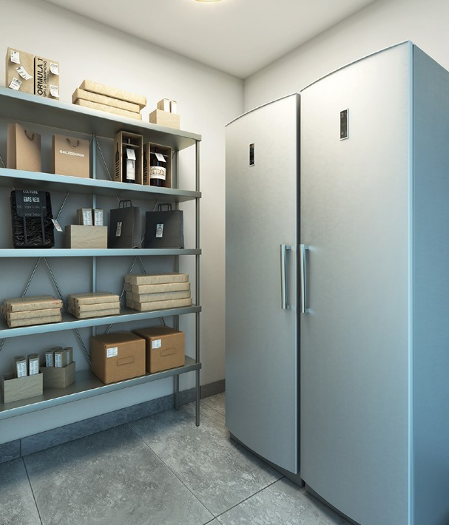
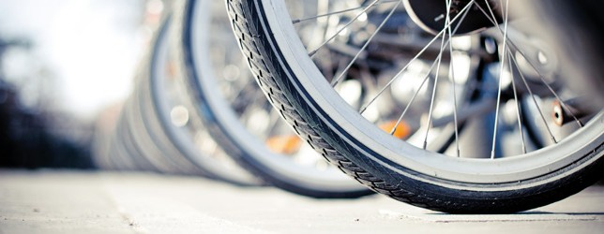
Hall doble altura en deptos. dúplex
Bicicletero equipado
Sala multiuso / co-work
Piscina exterior
Amplias áreas verdes con zona de juegos
Bodega para e-Commerce en Conserjería

Slide 6
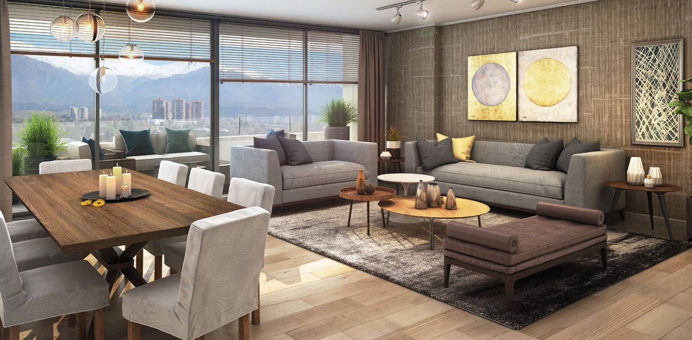
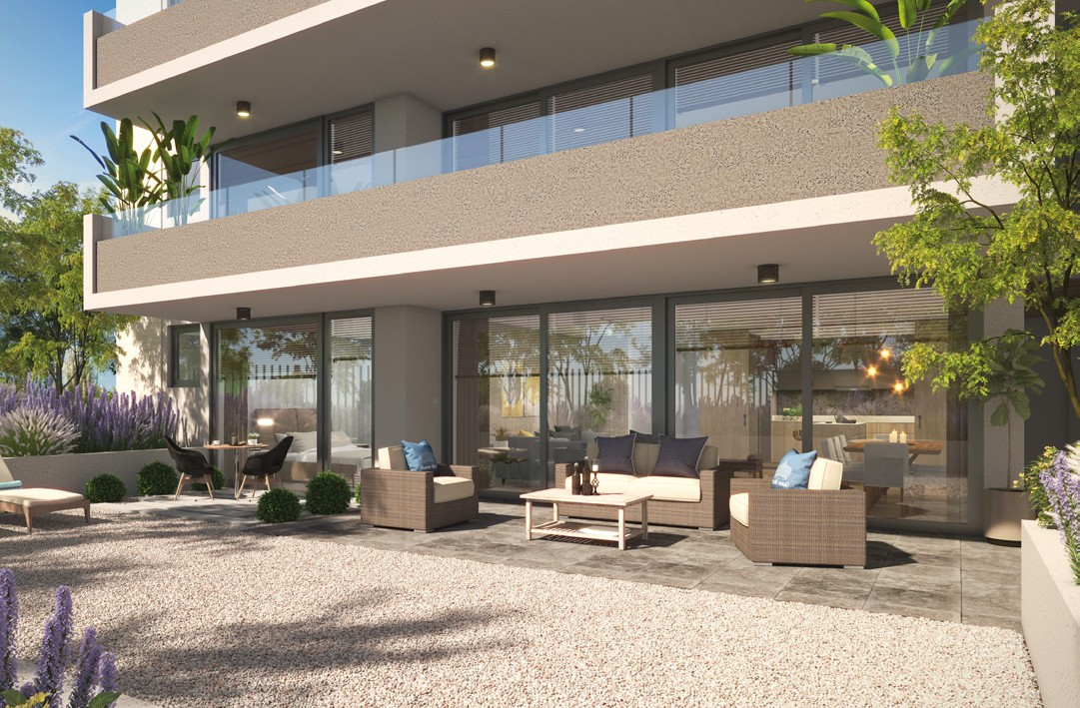
Descubre sus departamentos de 2 y 3 dormitorios con amplias terrazas y departamentos en
primer piso con áreas verdes de uso exclusivo. Disfruta de sus espacios integrados, que gracias a sus 2,45 mts. de altura interior logran dar una amplitud única.
Closet principal con vestidor integrado
Mubles diseñados por Xilofor
Cocinas importadas Johnson
Hall doble altura en depto. dúplex
Interior 2,45 m.

Slide 7
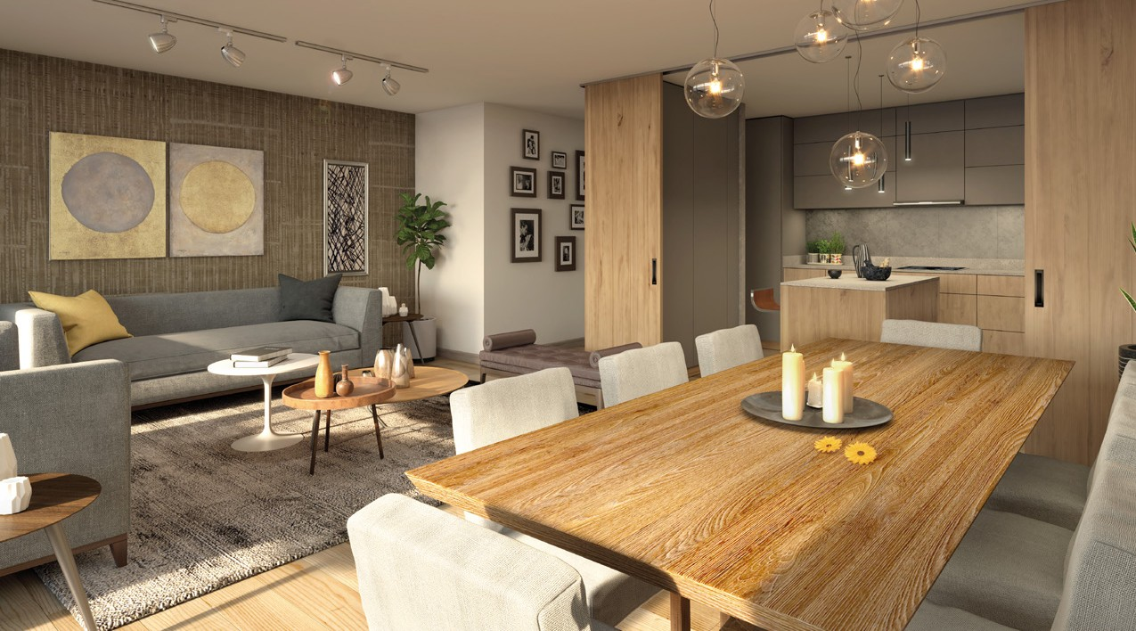
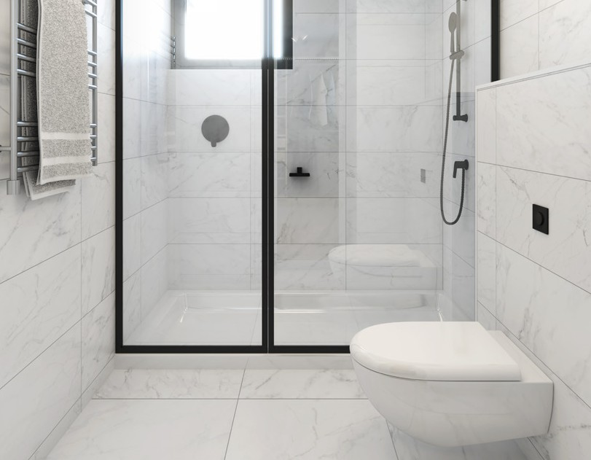
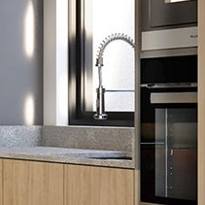
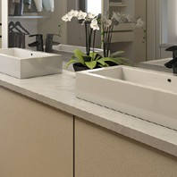
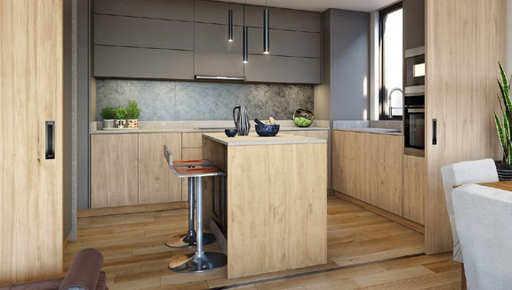
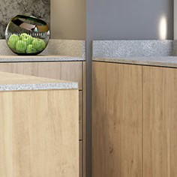
Sorpréndete con su cocina y walking closet. Descubre como los espacios se integran
para dar la armonía y vanguardia a cada rincón de tu
próximo departamento.
Artefactos integrados
(Refrigerador y lavavajillas)
Doble lavamanos en vanitorio de baño principal (Depto. 3 dorm.)
Muebles de cocina con superficie de cuarzo

Slide 8
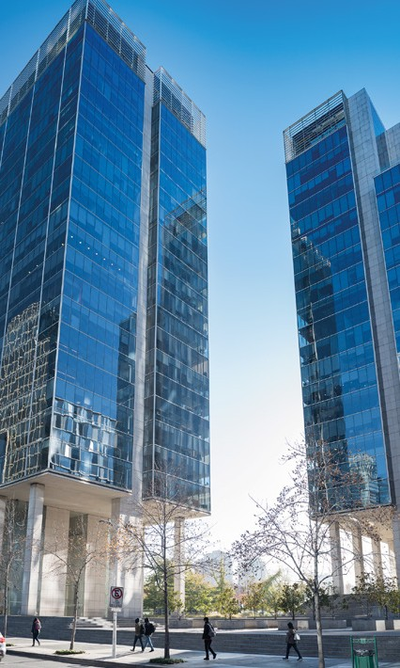
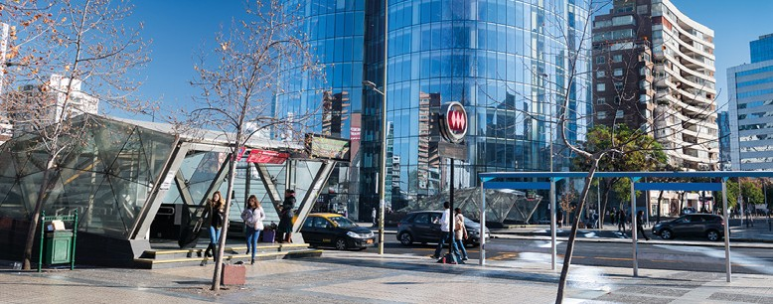
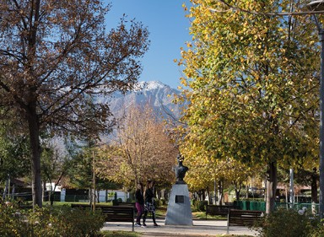
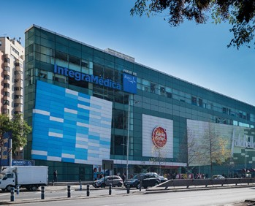
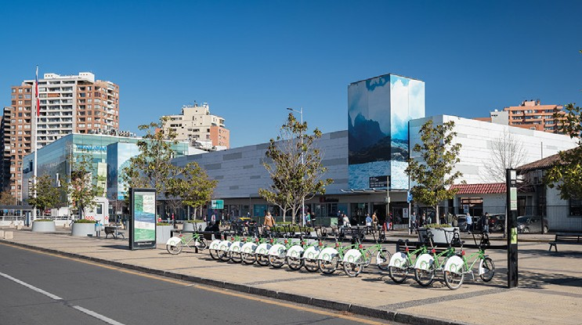
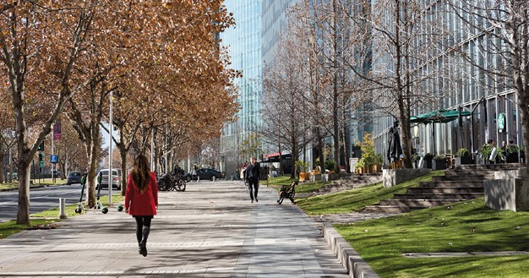
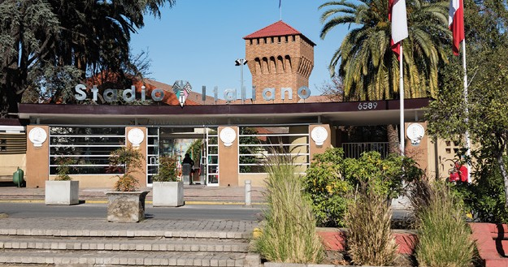
Empieza a disfrutar de salir a hacer deporte en la Plaza del Inca, en Manquehue o al Parque Araucano. Salir a comer en la semana, caminar por las calles de tu barrio y disfrutar los atardeceres.
Metro Estación Manquehue
Avda. Pdte. Kennedy
Colegio Alemán
Tottus
Mall Parque Arauco
Manquehue Norte
Parque Araucano
Pdte. Riesco
Cerro El Plomo
Unimarc
Sportlife
Los Militares
Alonso de Córdova
Rosario Norte
Apoquindo
Stadio Italiano
Metro Manquehue
Apumanque Integramédica
Colegio Cía. de María
Apoquindo
IV Centenario
Plaza del Inca
Las Malvas
Estadio Español de Las Condes
Manquehue Sur

Slide 9
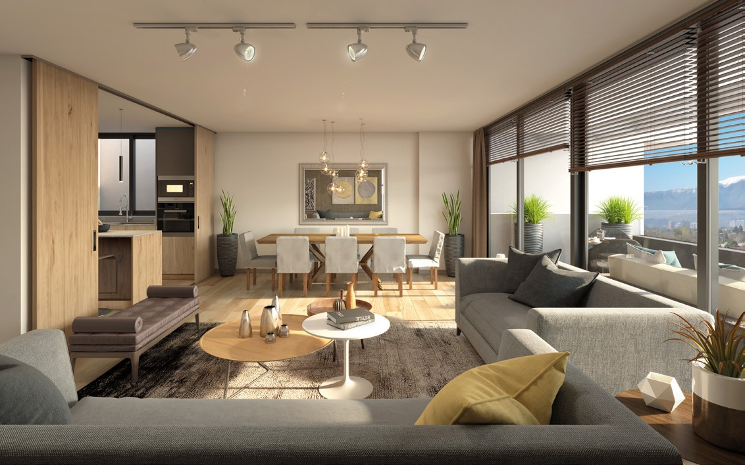
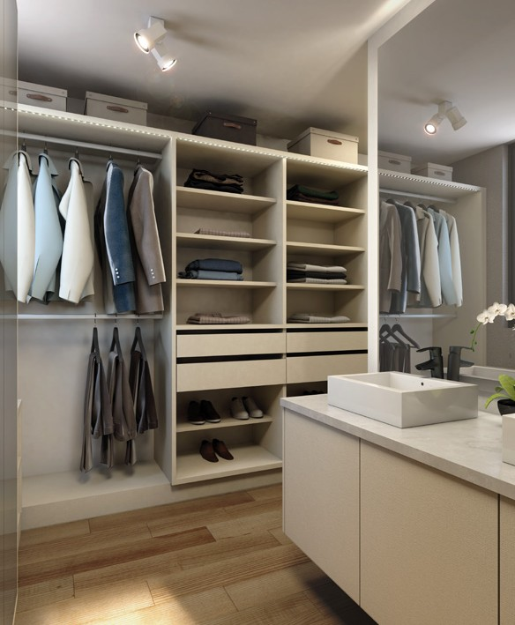
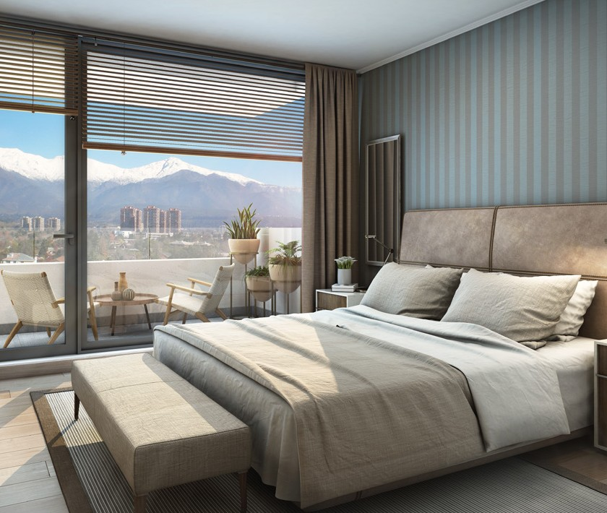
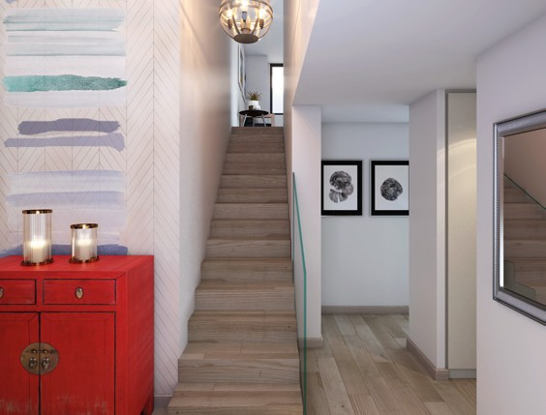
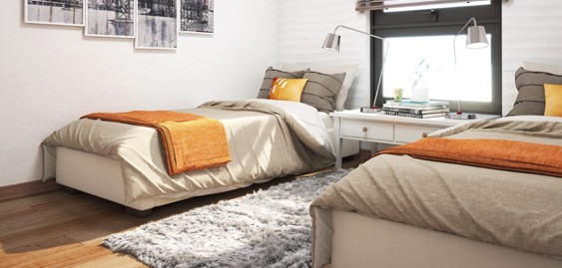

Slide 10
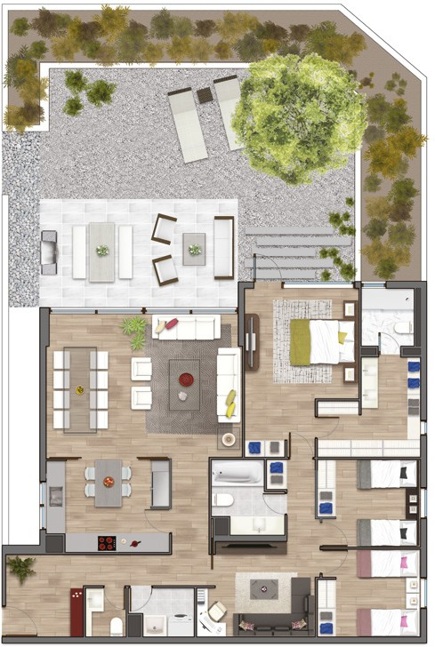
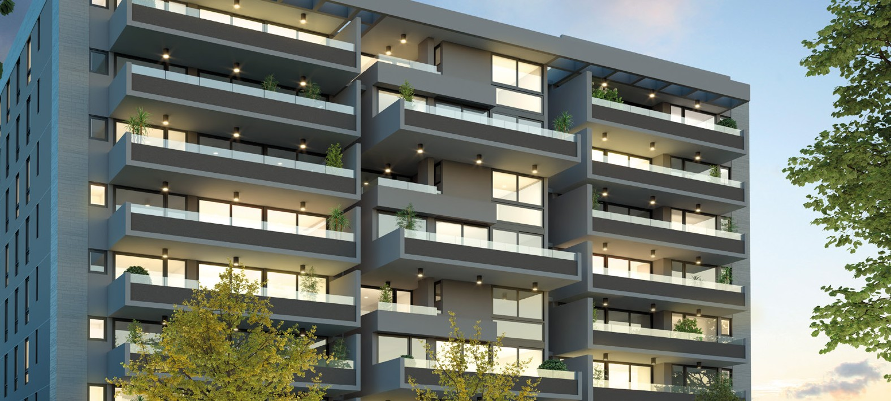
Depto 11
3 dormitorios ·
2 baños · Salas de estar · Baño de visitas · Áreas verdes ·
Superficie total 262,71 m² ·
N
Plantas

Slide 11
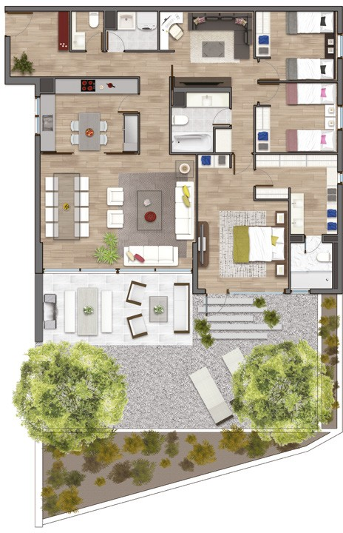
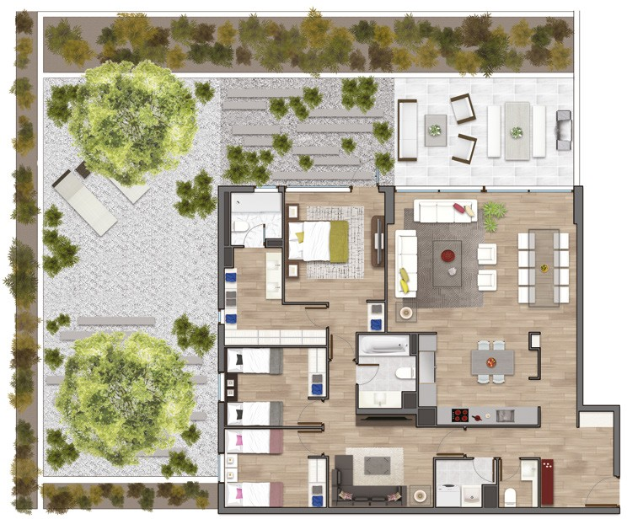
Depto 13
Depto 12
3 dormitorios
2 baños
Salas de estar
Baño de visitas
Áreas verdes
3 dormitorios ·
2 baños · Salas de estar · Baño de visitas · Áreas verdes ·
· Superficie total 236,77 m²
Superficie total 318,43 m² ·
N
N
Piso
Programa
Orientación
Interior
Terraza/Patio
Superficie Total
Piso
Programa
Orientación
Interior
Terraza/Patio
Superficie Total
1
3D/2B/SE/BV
Sur Oriente
139,37 m²
97,40 m²
236,77 m²
1
3D/2B/SE/BV
Nor Poniente
138,43 m²
180 m²
318,43 m²

Slide 12
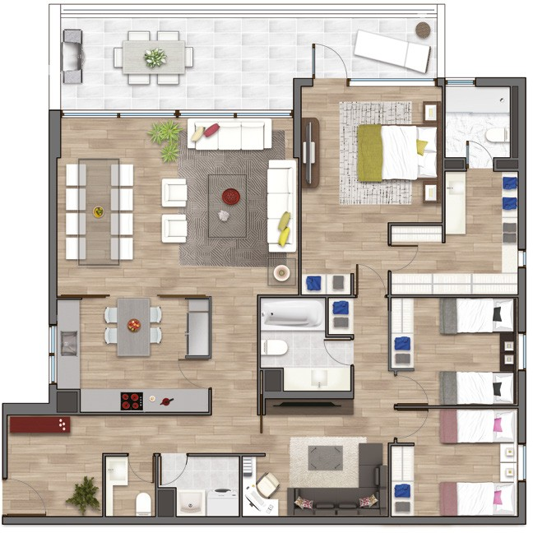
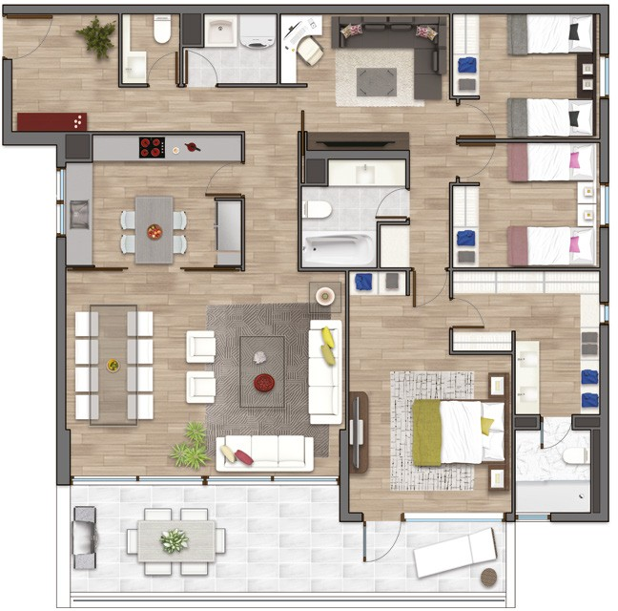
Depto Tipo 1
Depto Tipo 2
3 dormitorios
2 baños
Sala de estar
Baño de visitas
3 dormitorios ·
2 baños · Sala de estar · Baño de visitas ·
Superficie total 164,37 m² ·
· Superficie total 164,37 m²
N
N
Piso
Programa
Orientación
Interior
Terraza/Patio
Superficie Total
Piso
Programa
Orientación
Interior
Terraza/Patio
Superficie Total
2 al 9
3D/2B/SE/BV
Nor Oriente
139,37 m²
25 m²
164,37 m²
2 al 9
3D/2B/SE/BV
Sur Oriente
139,37 m²
25 m²
164,37 m²

Slide 13
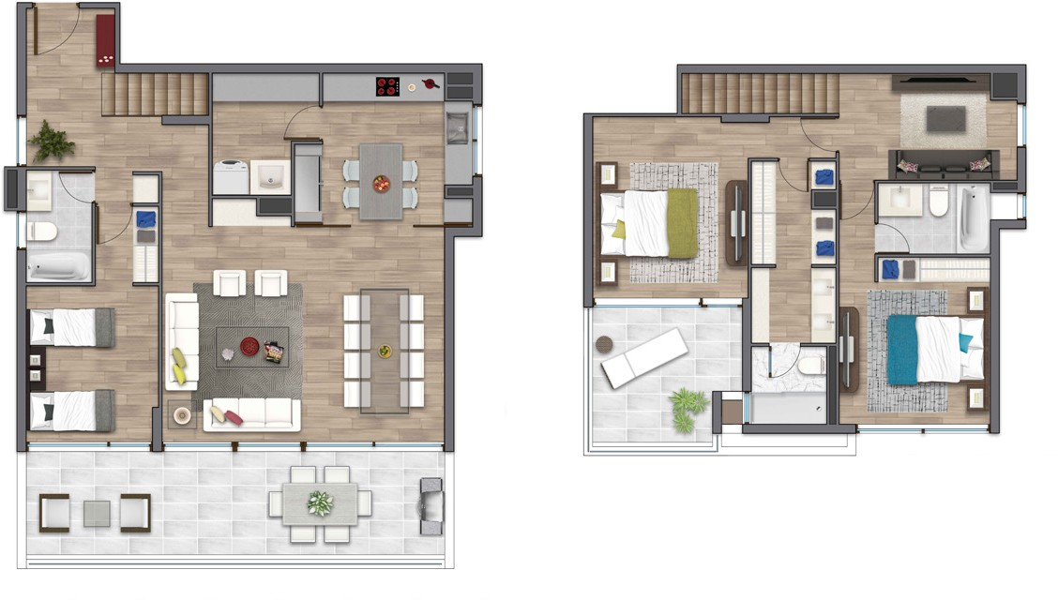
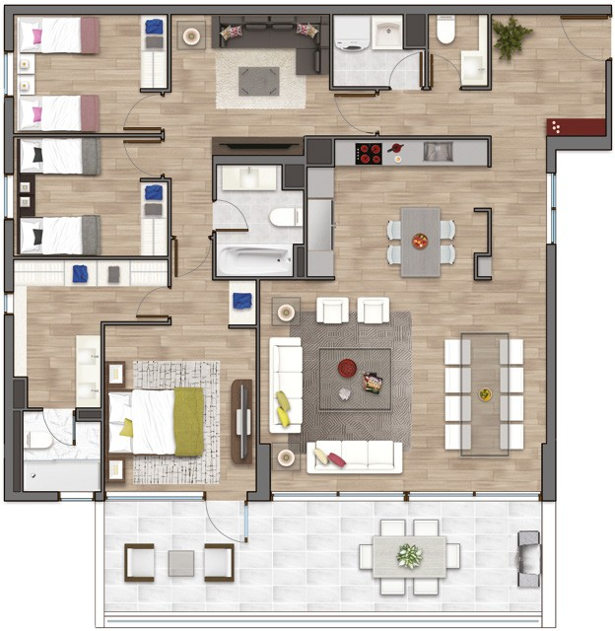
Depto Tipo 3
Depto Tipo 4
DÚPLEX
3 dormitorios ·
2 baños · Sala de estar · Baño de visitas ·
Superficie total 150 m² ·
N
N
3 dormitorios
2 baños
Sala de estar
Superficie total 168,89 m²
Piso
Programa
Orientación
Interior
Terraza/Patio
Superficie Total
Piso
Programa
Orientación
Interior
Terraza/Patio
Superficie Total
2
3D/2B/SE
Sur Poniente
140 m²
28,89 m²
168,89 m²
2
3D/2B/SE/BV
Sur Poniente
130 m²
20 m²
150 m²
4/6/8
3D/2B/SE
Sur Poniente
140 m²
34,94 m²
174,94 m²
3 al 9
3D/2B/SE/BV
Sur Poniente
130 m²
27,5 m²
157,50 m²

Slide 14
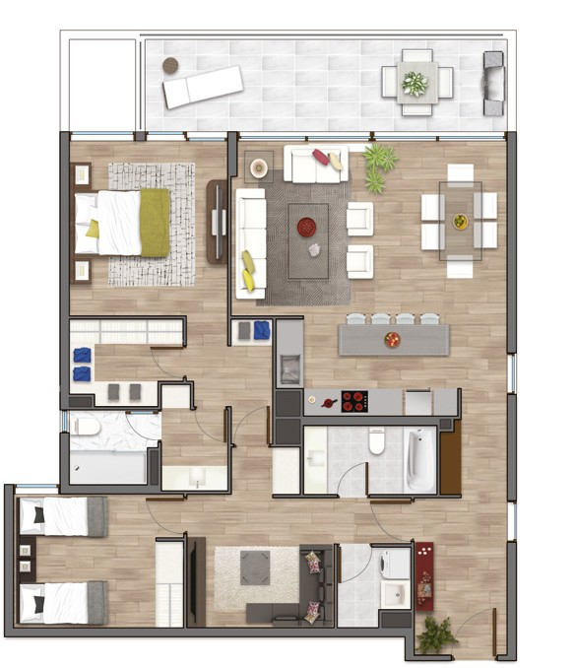
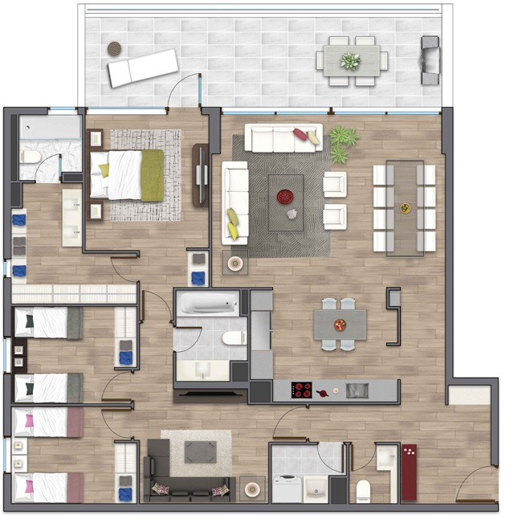
Depto Tipo 5
Depto Tipo 6
3 dormitorios
2 baños
Sala de estar
Baño de visitas
2 dormitorios ·
2 baños · Sala de estar · Superficie total 130 m² ·
· Superficie total 157,50 m²
N
N
Piso
Programa
Orientación
Interior
Terraza/Patio
Superficie Total
Piso
Programa
Orientación
Interior
Terraza/Patio
Superficie Total
2 al 9
3D/2B/SE/BV
Nor Poniente
130 m²
27,50 m²
157,50 m²
2 al 9
2D/2B/SE
Nor Oriente
111,60 m²
18,40 m²
130 m²

